Slide 1
轻量级RPC框架介绍
nickwu(吴一飞)
2014年8月

Slide 2
SimpleRPC 的特点
采用protobuf做接口描述语言
通过protoc插件实现模板化生成代码
项目采用Blade进行系统构建
提供自动化项目生成的脚本工具

Slide 3
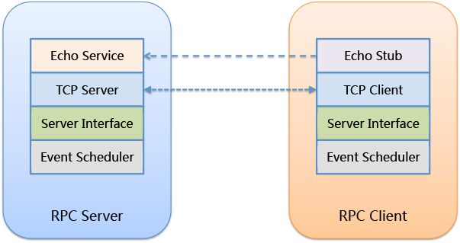
SimpleRPC 的架构
Protocol = S_MAGICNO + wHeadLen + cHead + wBodyLen + cBody + E_MAGICNO

Slide 4
Google Protocol Buffers
Protocol Buffers是一种轻便高效的结构化数据存储格式，常用于结构化数据的序列化。
obj.ParseFromString(xxx);
std::string str = obj.SerializeAsString();
Protocol Buffers支持语言无关的Service接口定义。
提供消息反射机制以及插件接口，方便项目二次定制开发。

Slide 5
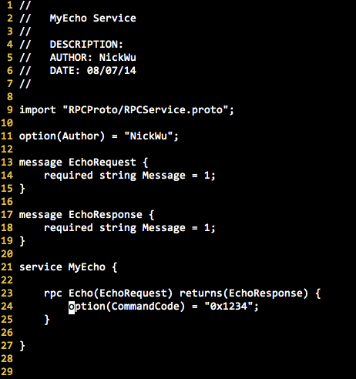
RPC Service 定义

Slide 6
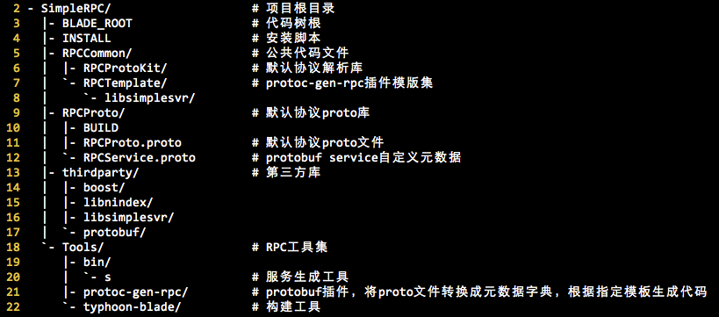
SimpleRPC 代码布局

Slide 7
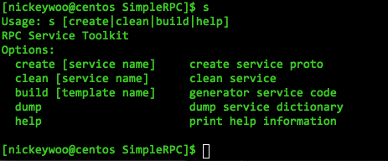
RPC Service 工具箱

Slide 8
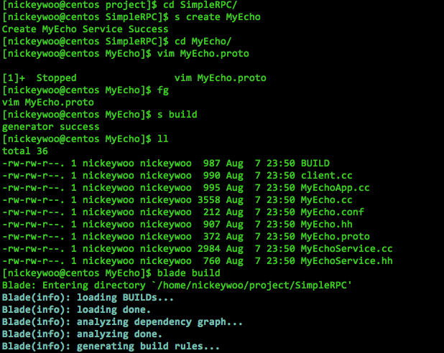
SimpleRPC 构建服务

Slide 9
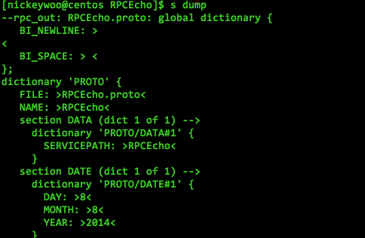
RPC Service Generator
protoc-gen-rpc 插件
解析 proto 文件中的 service ，生成元数据字典
Google CTemplate 模板引擎自动生成服务代码

Slide 10
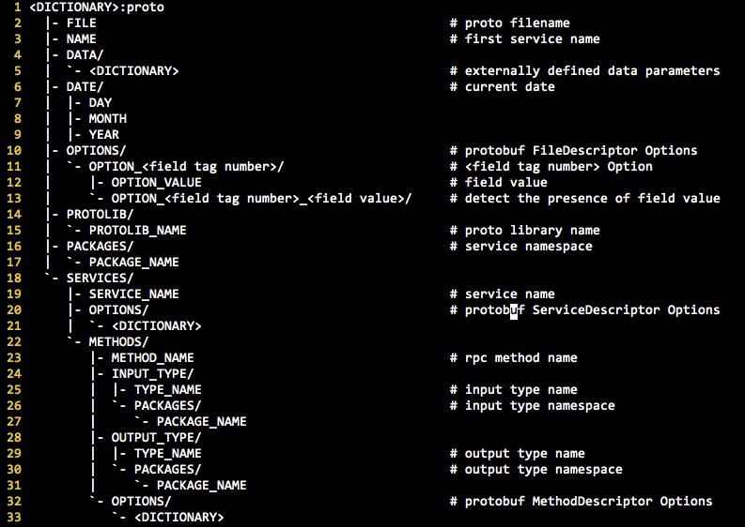
RPC Service 字典树

Slide 11
RPC Service 模板
Google-ctemplate 引擎http://code.google.com/p/google-ctemplate/
模板引擎语法：
变量，{{变量名}}
片段，{{#片段名}}
注释，{{!注释内容}}
模板示例：
class {{SERVICE_NAME}} { {{!服务器代码示例}}
public:
{{#METHODS}} void {{METHOD_NAME}} ({{INPUT_TYPE}} in,
{{OUTPUT_TYPE}} out);
{{/METHODS}}
};

Slide 12
在线文档
项目地址：https://github.com/NickeyWoo/SimpleRPC
帮助文档：https://github.com/NickeyWoo/SimpleRPC/blob/master/README.md
protoc-gen-rpc：https://github.com/NickeyWoo/protoc-gen-rpc

Slide 13
Q&A
Thanks！

